Slide 1
Project review

Slide 2
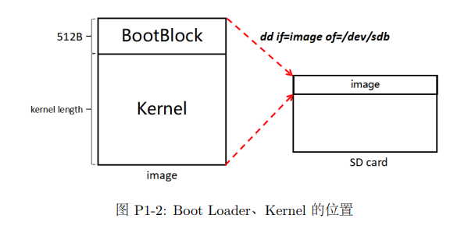
Show the in-memory layout of your bootblock and kernel
•正如讲义上所说的，我们制作的内核镜像应该包含两个部分，第一个部分是 Boot Loader，它位于我们最终制作完成的镜像开头。第二个部分是 Kernel，也就是操作系统部分，它放在 Boot Loader 的后面，它们在 SD 卡的位置如图所示。
s-core：0x5020,0000之后512字节是bootloader，然后0x5020,1000 之后512个字节是目前这个kernel的唯一一个segment
a-core,c-core：通过确定kernel大小，将BootLoader搬运到kernel之后，从0x5020,0000开始放置内存。

Slide 3
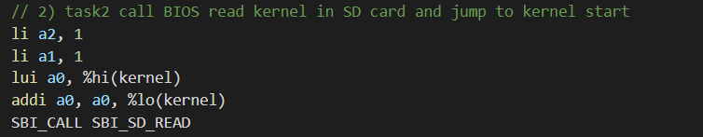
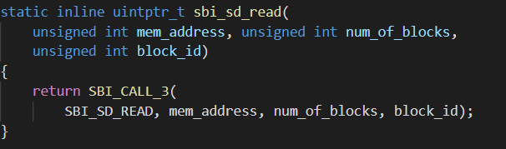
How do you invoke BIOS function? Show example code to invoke read_sd_card
•在本实验中我们使用了封装好的sbi.h，当需要进行BIOS中的函数调用时，我们使用定义的宏SBI_CALL来进行调用，使用寄存器来传递参数
例子：

Slide 4
How do you combine kernel.o and bootloader into an bootable image？
• kernel和bootloader是两个ELF文件，他们在生成的时候ELF头中有相对应的文件信息。用fopen,fread函数读取ELF文件中elf头和程序头确定每个程序段的长度和起始地址，然后使用fwrite把对应的segment写入我们创造的镜像image中。

Slide 5
如何将内核加载到原来BootLoader的位置并正确执行？
将BootLoader程序加载到kernel放置完成后的下一个512字节处，通过读取sd卡中的扇区数来确定bootblock应该放入的位置，然后跳转过去，通过修改某些寄存器的值并判断来确定是否已经完成了搬运跳转。

Slide 6
2、（C-Core）BootLoader如何确定两个或多个内核所在的内存地址？
首先，我认为内存地址都是0x50200000，有区别的是在sd卡中的扇区位置
通过修改createimage.c中的write_os_size函数来将两个内核的大小都写到内核中，在BootLoader中通过读取对应位置来确定两个内核的大小，进而推算出扇区位置，并把参数供给sbi read。

